Slide 1
线 性 代 数
教 材：《线性代数》本校教师编．
教参书：《线性代数》同济大学或浙江大学；
《高等代数》北京大学编．
任课教师： 匡 能 晖（Tel : 152 0035 5398）
学习QQ群：8498 3780 0 (23计算机1-4班线代B)
1893 4979 0 (23计算机5-9班线代B)

Slide 2
第一章 n 阶行列式
§1 排列与逆序
§2 行列式的定义
§3 行列式的性质
§4 行列式的计算
§5 克莱姆法则

Slide 3
§1 排列与逆序
定义1 由 1, 2, … , n 组成的一个有序数组称为一个 n 级全排列（简称排列）．
排列 1 2…n 称为自然排列．
n 级排列总共有 n! 个．
定义2 在一个排列中，如果两个数（称之为数对）的前后位置与大小顺序相反，即前面的数大于后面的数，那么称它们构成一个逆序（反序）．一个排列中逆序的总数称为这个排列的逆序数．
一个排列 j₁ j₂…j_{n} 的逆序数，记为τ ( j₁ j₂…j_{n} )

Slide 4

下面介绍计算 n 级排列的逆序数的方法：
任给一个n 级排列 ．先看有多少个数排1 的前面，
设为m₁个，则有且仅有m₁个数与1 构成逆序数，把1 划掉；再看
有多少个数排2 的前面，设为m₂个，则有且仅有m₂个数与2 构成
逆序数，把2 划掉；如此依次作下去 …, 最后排在 n 前面的数的
个数设为m_{n}个（显然m_{n}=0 ）．那么
定义3 逆序数为偶数的排列称为偶排列，逆序数为奇数的排列称为奇排列．

Slide 5
例1 计算下列各排列的逆序数
(1) 31524 ； (2) 7135246； (3) n(n-1)…321
解：(1) τ (31524) = 1+2+0+1+0 = 4 .
(2) τ (7135246) = 9 .
(3) τ (n(n-1)…321) = n(n-1)/2 .

Slide 6
定义4 在排列中，把某两个数的位置互换，而其余的数不动，这种对排列的变换叫对换，将相邻两数对换，叫做相邻对换（邻换）．
我们把排列231中的3与1对换，得到排列213，这两个排列的奇偶性是相反的，事实上对一般的排列也是如此。

Slide 7
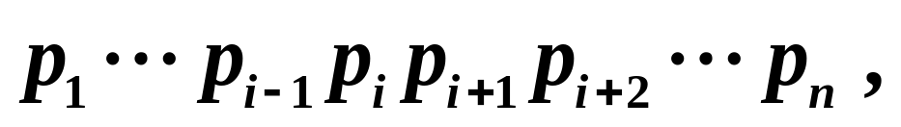
定理1 任意两数对换，改变排列奇偶性．
推论1 任一n级排列都可以经过一系列对换变成自然排列，其对换次数与这个排列有相同的奇偶性.
推论2 全体 n 级排列 (n>1) 的集合中，奇排列与偶排列各一半.
定理1证明 先证相邻对换的情形.
设排列为

Slide 8

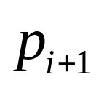
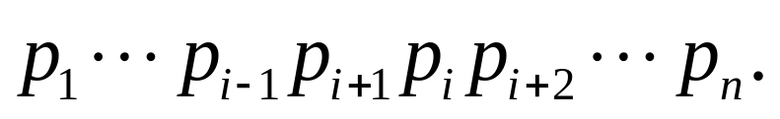
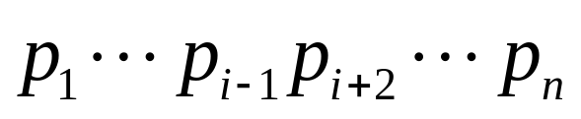

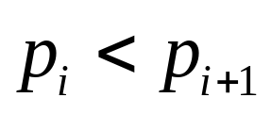
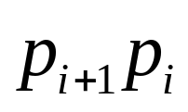
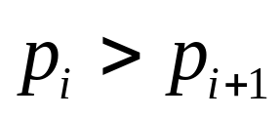
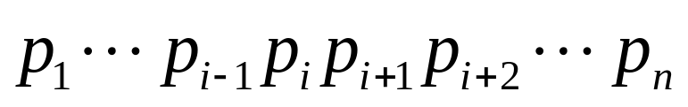
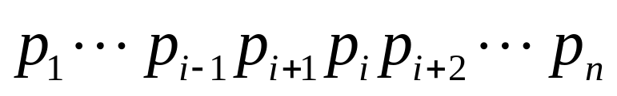
对换 与 排列变为
显然 这些数的逆序数经过对换并不改变，
仅 与 两数的逆序数改变：
当 时，经对换后， 是逆序，
新排列的逆序数增加1；
当 时， 不是逆序，
新排列的逆序数减少1；
所以 排列
与排列
的逆序数相差1，奇偶性改变.

Slide 9
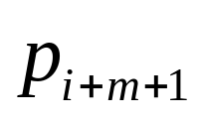
下证一般对换的情形.
设排列为
对换 与 ，
先把 往后连续作m次相邻对换，排列变为
再把 往前连续作 m+1 次相邻对换，排列变为
从而实现了 与 的对换，
它是经过 2m+1 次相邻对换而成，
排列也就改变了 2m+1 次奇偶性，
所以两个排列的奇偶性相反.

Slide 10
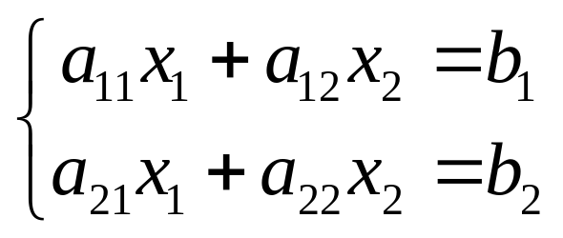
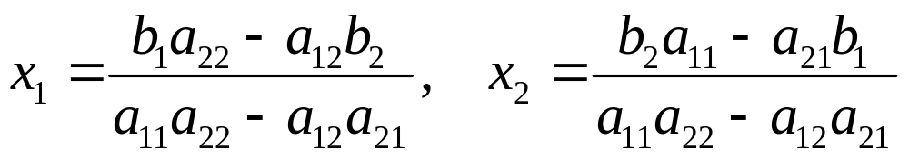
§2 行列式的定义
设二元线性方程组
其中x₁, x₂为未知量，a₁₁,a₁₂,a₂₁,a₂₂为未知量的系数， b₁,b₂为常数项．由消元法得线性方程组的解为

Slide 11
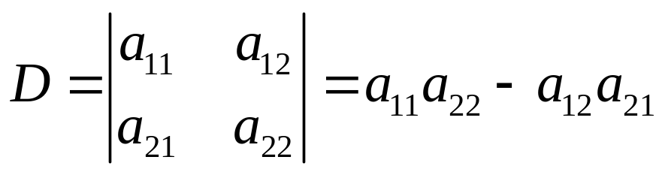
便于记忆，引入记号
称 D 为二阶行列式，简记为 D = det(a_{ij})．数
a_{ij} ( i=1, 2; j=1, 2 )
称为行列式 D 的元素．
元素 a_{ij} 的第一个下标 i 称为行下标，表明该元素位于第 i 行；第二个下标 j 称为列下标，表明该元素位于第 j 列．
上述二阶行列式可用对角线法则来记忆．

Slide 12
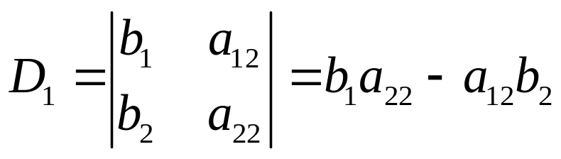
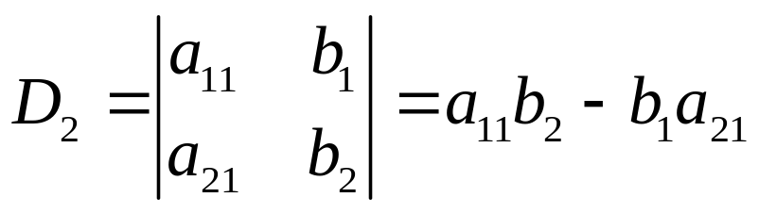
若记
其中 D_{i} (i=1,2) 是把 D 中第 i 列换成常数列所得到的行列式．则当D ≠ 0时，二元线性方程组的解可以唯一地表为
x₁=D₁/D ， x₂=D₂/D ．

Slide 13
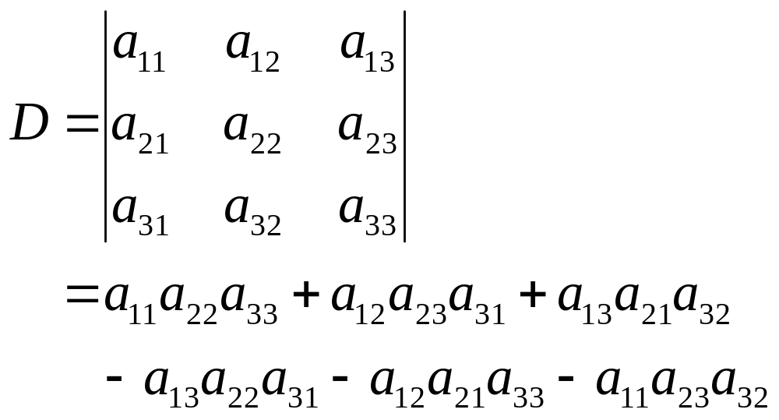
同理，可由三元线性方程组导出三阶行列式
特点：
1、3 阶行列式是 6＝3！个乘积项的代数和；
2、每一项都是取自不同行、不同列的3个数的乘积；
3、每一项前面带一个确定的符号：＋或－．

Slide 14
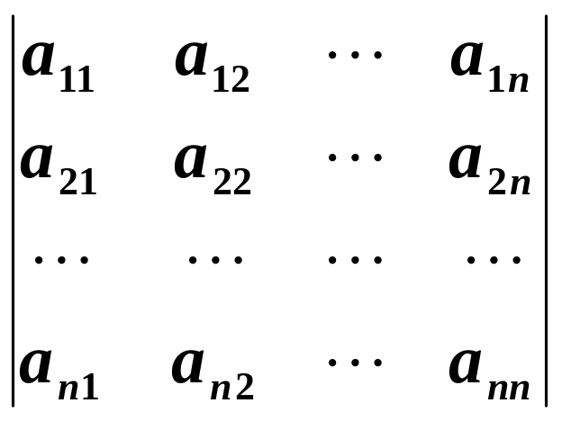
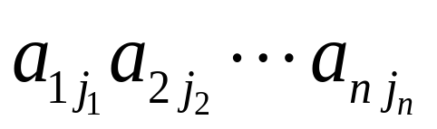
定义5 n 阶行列式
等于所有取自不同行、不同列的n个元素的乘积
的代数和，这里 j₁ j₂ … j_{n} 是1,2,…,n 的一个排列．每一项都按下列规则带有符号: 当 j₁ j₂…j_{n} 是偶排列时, 该项带有正号; 当j₁ j₂…j_{n}是奇排列时, 该项带有负号．
这一定义可以写成

Slide 15
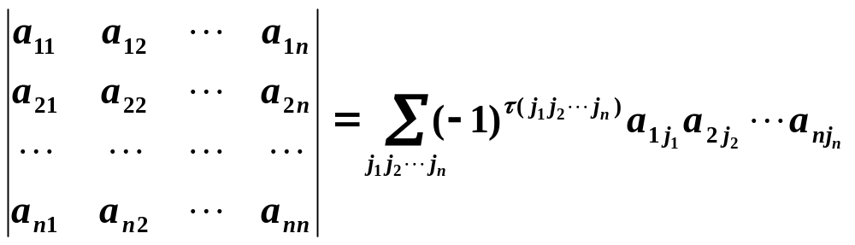
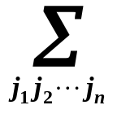
这里 表示对所有 n 级排列求和．
注：当n=1时，|a₁₁|=a₁₁ ，这里|a₁₁|不是绝对值．

Slide 16
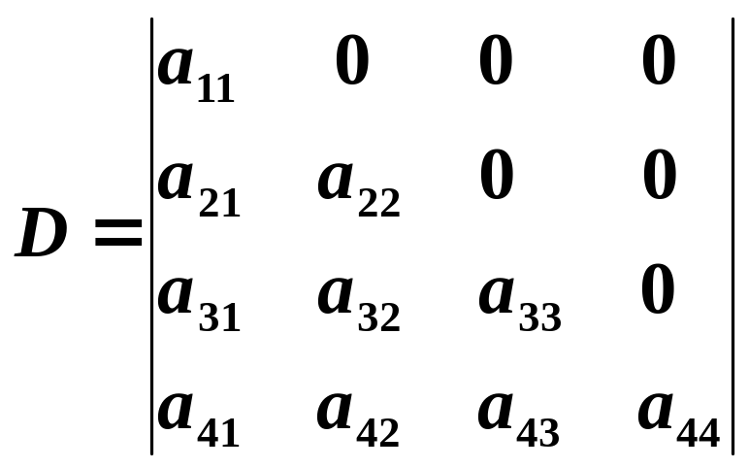
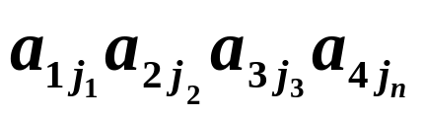
例1 计算4 阶行列式
解： 根据定义，D 是 4!＝24 项的代数和，但任一项的乘积 中只要有一个元素为0，乘积就等于0，所以只需考虑展开式中不为0 的项．
行列式展开式中不为0的项只可能是a₁₁a₂₂a₃₃a₄₄，而列下标排列1234的逆序数为0，即此项符号为正，所以 D＝ a₁₁a₂₂a₃₃a₄₄ ．

Slide 17
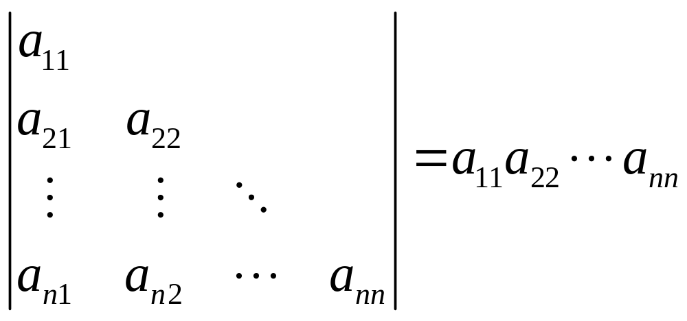
行列式中, 从左上角到右下角的线称为主对角线．
主对角线上方的元素全为零（即:当i<j时,a_{ij}＝0）的行列式称为下三角行列式，它等于主对角线上各元素的乘积．

Slide 18
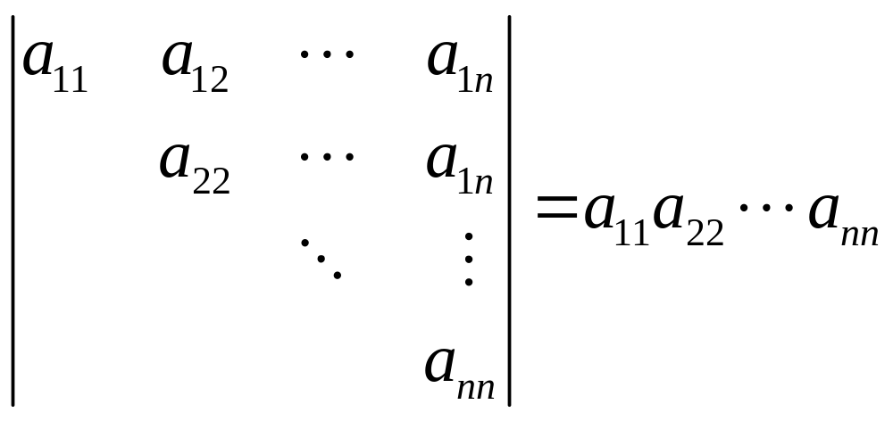
主对角线下方的元素全为0（即:当i>j时,a_{ij}＝0）的行列式称为上三角行列式，它等于主对角线上各元素的乘积．

Slide 19
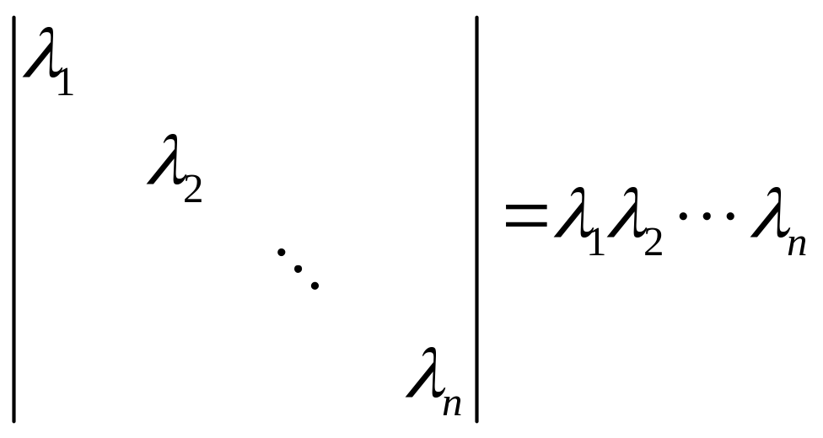
在行列式中除对角线上的元素外，其他元素全为零（即:当i≠j时, a_{ij}＝0）的行列式称为对角行列式，它等于对角线上元素的乘积．

Slide 20
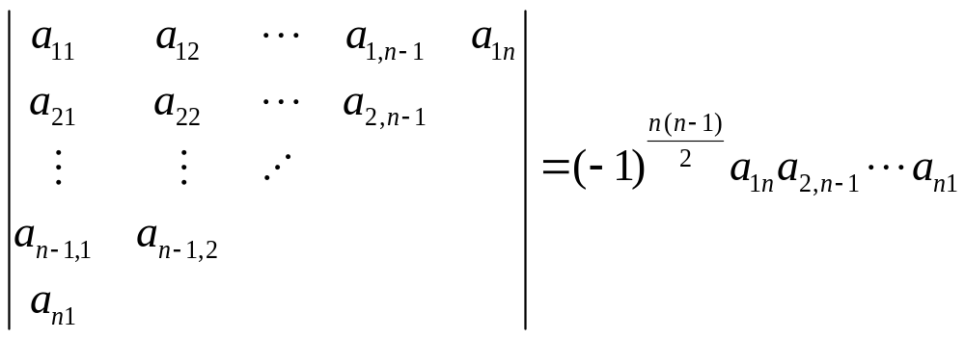
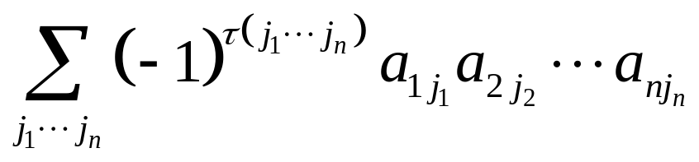
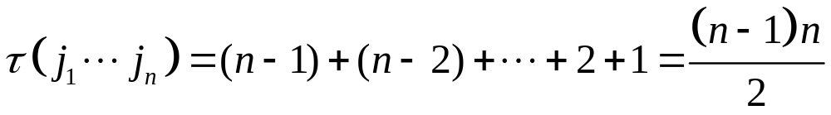
例2 证明
注：上面的行列式中，未写出的元素都是0 ．
证: 行列式的值为
易知: 仅当排列j₁j₂…j_{n}是排列n(n－1)…21时,乘积项才不为0，它的逆序数为

Slide 21
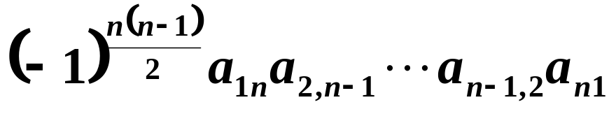
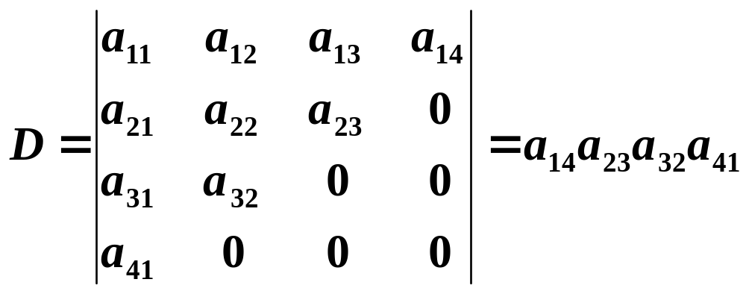
所以行列式的值为

Slide 22
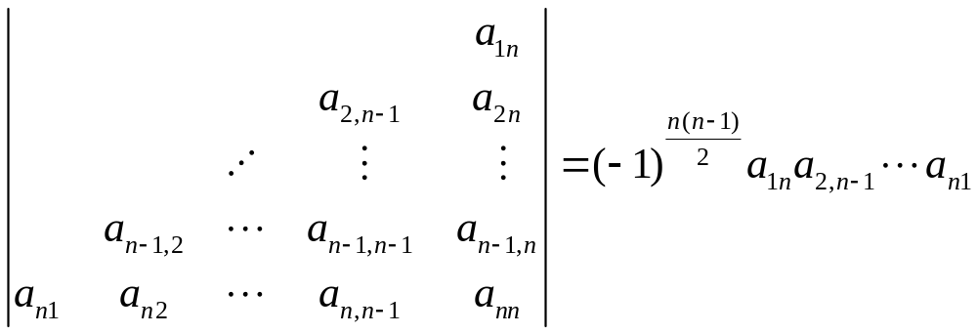
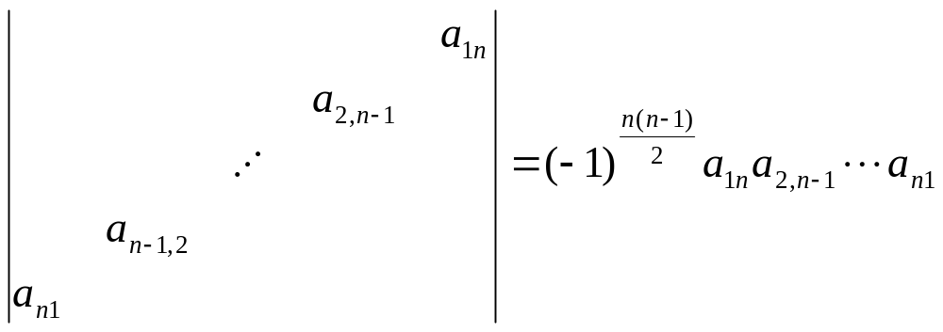

Slide 23
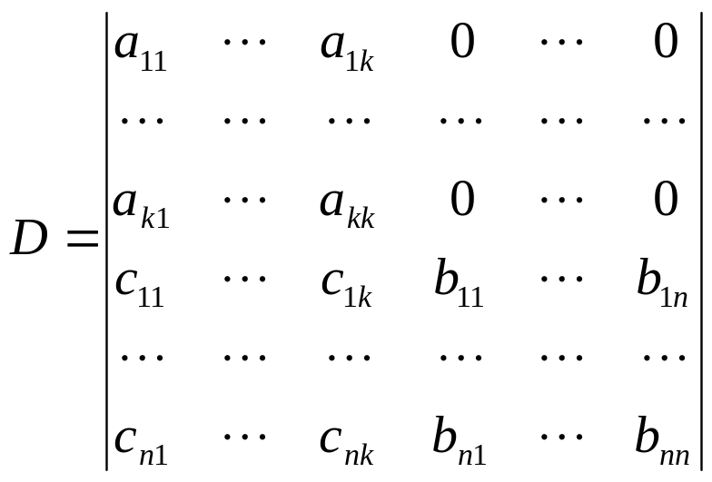
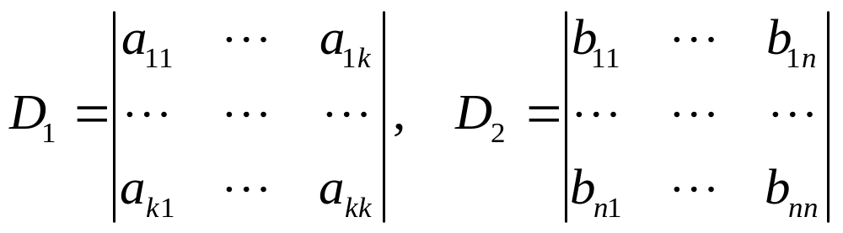
例3 若
证明 D=D₁D₂ .

Slide 24
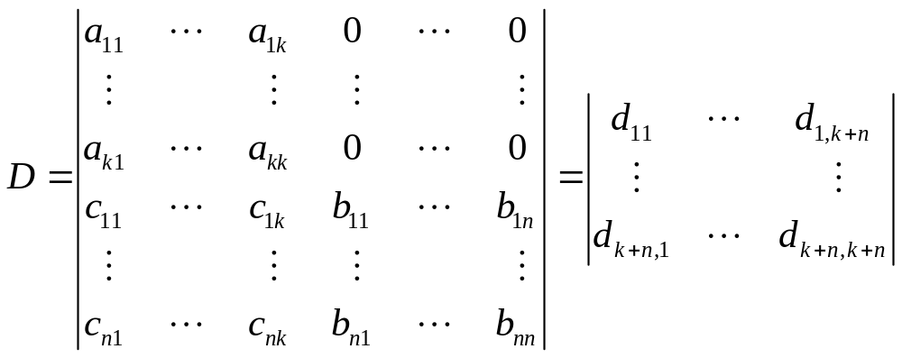
证 记
其中
d_{ij}=a_{ij} (i, j= 1, 2,…，k)；
d_{k+i} ,_{k+j}=b_{ij} (i, j= 1, 2,…，n)；
d_{k+i, j} =c_{ij} (i= 1, 2,…，n; j= 1, 2,…，k).
d_{i},_{k+j}=0 (i= 1, 2,…，k; j= 1, 2,…，n).

Slide 25
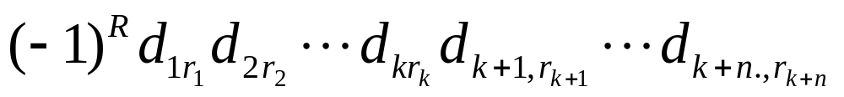
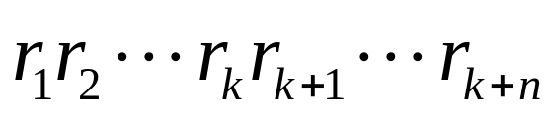
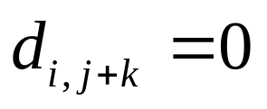
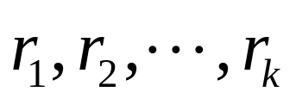
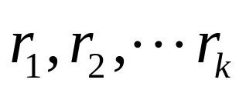
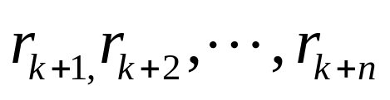
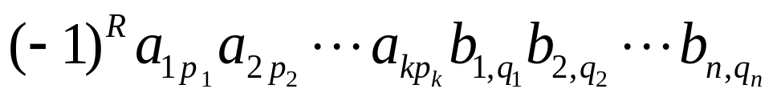
考察D的一般项
R是排列 的逆序数，
由于
(i=1,2,…，k; j=1，2，…，n)，
可见 均不可大于k值，否则该项为0，
故 只能在1，2，…，k中选取，
从而 只能在 k+1, k+2, … , k+n 中选取，
于是D中不为0的项可以记作
这里

Slide 26
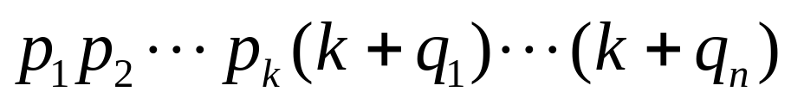
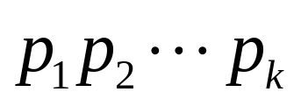
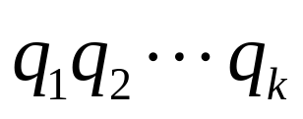
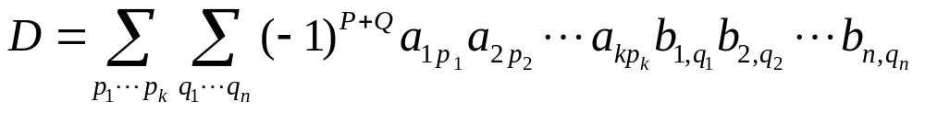
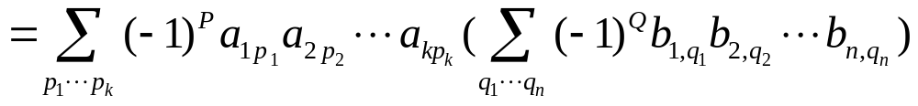
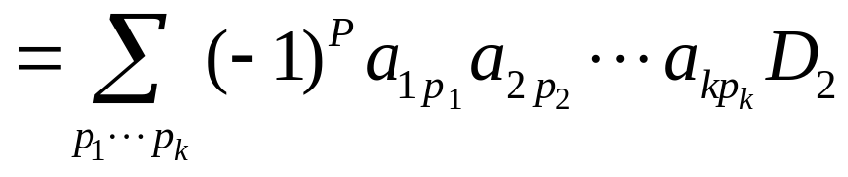
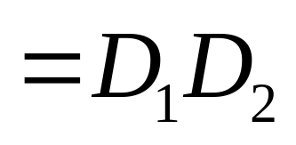
R也就是排列 的逆序数，
以P，Q分别表示排列 与 的逆序数，
则有R=P+Q(因为p_{i}与k+q_{j}不构成逆序)，于是

Slide 27
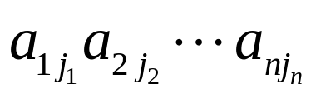


由于数的乘法是可交换的，因此行列式各项中的元素的顺序也可以任意交换。例如：四阶行列式中乘积a₁₁a₂₂a₃₃a₄₄可以写成a₂₂a₁₁a₄₄a₃₃，一般n阶行列式中乘积 可以写成 ，其中p₁p₂…p_{n}与q₁q₂…q_{n}都是n级排列。
定理2 n 阶行列式中的乘积项可以写成
其中S与T 分别是排列 p₁ p₂…p_{n} 与q₁ q₂…q_{n} 的逆序数.

Slide 28
证明：该项中的任意俩元素交换，行下标和列下标同时对换。由定理1知n级排列p₁p₂…p_{n}与q₁q₂…q_{n}同时改变奇偶性，于是S+T的奇偶性不变。如果将p₁p₂…p_{n}对换为自然排列12…n(逆序数为零), 排列q₁q₂…q_{n}也相应地对换为j₁j₂…j_{n}(逆序数为J)，则有
注意：上述定理告诉我们，当取定一个列下标的排列q₁q₂…q_{n}时（当然也可以取一个行下标的排列p₁p₂…p_{n}），行列式的定义可以写成

Slide 29


特别地，若将行列式中各项的列下标按自然顺序排列,而相应行下标排列为i₁i₂…i_{n},于是行列式又可定义为
这也说明了行列式中行与列的地位是相等的（具有对称性）

Slide 30



§3 行列式的性质
记
行列式 D' 称为行列式 D 的转置行列式．
性质1 行列式与它的转置行列式相等．
证 记
即 b_{ij}＝a_{ji}
(i，j＝1, 2, …, n)

Slide 31




按行列式定义
性质2 互换行列式的两行(列)，行列式反号．
证
交换第 p, q 两列，得行列式

Slide 32





对于D中任一项
其中I为排列 的逆序数 .
在D₁中必有对应一项
其中I₁为排列 的逆序数 .
与 奇偶性相反，所以
又因

Slide 33
所以对于D中的任一项，在D₁中必定有一项与它的符号相反而绝对值相等，又D与D₁的项数相同．故
D = －D₁ ．
注：交换行列式的 i, j 两行，记作 r(i, j) ；
交换行列式的 i, j 两列，记作 c(i, j) ．
推论 若行列式有两行（列）元素对应相等，
则这行列式为零．

Slide 34
性质3 行列式中某一行 (列) 的所有元素都乘以同一个数 k，等于用数 k 乘以此行列式 ．
注：第 i 行(列)乘以数 k，记作 r[i(k)],( c[i(k)] ).
推论1 如果行列式中某一行(列)的元素有公因数,
则此公因数可以提到行列式的外面 .
推论2 如果行列式中某一行(列)的元素全为零,
则此行列式等于零.
性质4 行列式中若有两行(列)元素对应成比例，
则此行列式为零．

Slide 35


性质5 若行列式的某行(列)的元素都是两个数之和，
例如
则行列式 D 等于两个行列式之和：

Slide 36

性质6 把行列式某一行(列)的元素乘以数 k，加到
另一行(列)对应的元素上去，行列式的值不变．
比如: 把第 i 行元素乘以k加到第 j 行对应元素上, 有

Slide 37



例1 计算四阶行列式
解

Slide 38






Slide 39







例1’ 计算行列式
解
=153×1×1×1×4=612

Slide 40



例2 计算四阶行列式
解

Slide 41



例3 若一个n 阶行列式的元素满足a_{ij}=－a_{ji} (i,j=1,…, n),则当n为奇数时, 此行列式为零. (反对称行列式)
证
= (－1)^{n}D
因为n为奇数，所以 D′= －D，又 D′=D，
故 D=0．

Slide 42


§4 行列式的计算
定义6 在 n 阶行列式
中划去元素a_{ij}所在的第i行和第j列,剩下的(n-1)²个元素按原来的排法构成一个 n-1 阶行列式

Slide 43




称为元素a_{ij}的余子式，记为M_{ij} . 记
A_{ij} = (－1)^{i+j}M_{ij} ,
A_{ij}叫做元素a_{ij}的代数余子式．
例如

Slide 44







A_{ij}与行列式中第 i 行、第 j 列的元素无关．

Slide 45
引理 在 n 阶行列式 D 中, 如果其中第 i 行元素除a_{ij}外全部为零, 那么这个行列式等于a_{ij}与它的代数余子式的乘积，即
D＝a_{ij} A_{ij}

Slide 46



证 先证i＝1，j＝1的情形
对一般情形，只要适当交换D的行与列的位置，即可
得到结论。事实上，此时

Slide 47




得

Slide 48



其中：

Slide 49



即有：

Slide 50

定理3 行列式 D 等于它的任一行(列)的各元素与其对应的代数余子式乘积之和，即
D = a_{i1}A_{i1}+ a_{i2}A_{i2}+ ··· + a_{in}A_{in} ( i=1,2, ··· ,n ) ,
或 D = a_{1j}A_{1j}+ a_{2j}A_{2j}+ ··· + a_{nj}A_{nj} ( j=1,2, ··· ,n ) .
证

Slide 51




Slide 52
推论 行列式 D 中任一行(列)的元素与另一行(列)的对应元素的代数余子式乘积之和等于零, 即
a_{i1}A_{j1}+ a_{i2}A_{j2}+ ··· + a_{in}A_{jn} = 0
或 a_{1i}A_{1j}+ a_{2i}A_{2j}+ ··· + a_{ni}A_{nj} = 0
( i =1,2, ··· ,n, j =1,2, ··· ,n, i ≠ j )

Slide 53

证

Slide 54




相同
同理

Slide 55



关于代数余子式的重要性质

Slide 56


例1 计算行列式
解 由定理3 知

Slide 57
行列式按行(列)展开时,行(列)的选取方法:
首先选取零元素较多且余子式易求(如三角形行列式)的行(列)展开，一般取第1行(列)或第n行(列)展开. 否则，先利用性质将某一行(列)化成尽可能多的零元素，然后再应用展开定理计算.

Slide 58





例2 计算下面行列式的值:
解：

Slide 59




例2’

Slide 60






Slide 61



例3 计算行列式
解 当x＝0 或y＝0时,显然D＝0.下设x≠0,且y≠0,由引理知
加边法

Slide 62
加边法:
此法是把n阶行列式适当地添加一行一列(或者m行m列)得到一个n+1(或n+m)阶行列式使其值不变，而使新的行列式较易求值。
一般地，若第i列(行)除个别元素外均为a_{i} (i=1,2,…n)，则加第1行 (列)为(1, a₁, a₂, …, a_{n}),第1列 (行)为(1, 0, 0, …, 0).

Slide 63

例4 计算

Slide 64

解

Slide 65


提取第一列的公因子，得

Slide 66



Slide 67
评注 本题利用行列式的性质，采用“化零”
的方法，逐步将所给行列式化为三角形行列式．
化零时一般尽量选含有１的行（列）及含零较多
的行（列）；若没有１，则可适当选取便于化零
的数，或利用行列式性质将某行（列）中的某数
化为1；若所给行列式中元素间具有某些特点，则
应充分利用这些特点，应用行列式性质，以达到
化为三角形行列式之目的．

Slide 68



例4 证明范德蒙(Vandermonde)行列式
证：用数学归纳法证明．当 n=2 时，有
结论成立．假设对n-1阶范德蒙行列式结论成立，
下面证明对 n 阶范德蒙行列式 V_{n} 结论也成立．

Slide 69


在V_{n}中, 从第n行起依次将前一行乘以(－x₁)加到后一行上, 得
按第 1 列展开, 并分别提取公因子, 得

Slide 70


上式右端的行列式是 n-1 阶范德蒙行列式，根据归纳假设得
所以

Slide 71

例5 计算

Slide 72


解

Slide 73



上面等式右端行列式为n阶范德蒙行列式，由
范德蒙行列式知

Slide 74
评注 本题所给行列式各行（列）都是某元
素的不同方幂，而其方幂次数或其排列与范德蒙
行列式不完全相同，需要利用行列式的性质（如
提取公因子、调换各行（列）的次序等）将此行
列式化成范德蒙行列式．

Slide 75


例6 计算 n 阶行列式
解 当 n=1 时, 得
当 n>1 时, 将 D_{n} 按第 n 行展开

Slide 76



这个式子对任何 n(n≥2) 都成立, 故有
(递推公式法)

Slide 77

评注

Slide 78



例7 用递推法求行列式
解：由引理将行列式降阶展开

Slide 79











Slide 80

练习

Slide 81
总结计算 n 阶行列式的一般方法:
1、用定义计算（适用于计算零元素很多的行列式，或者计算二、三阶行列式）;
2、三角形法：利用行列式的性质化n阶行列式为上(下)三角形行列式;
3、降阶法：利用展开法则将n阶行列式降为(n-1)阶行列式,这种方法中行(或列)的选择至关重要,基本原则是选零元素较多,且非零元素对应的代数余子式易求的行或列;
4、递推法：分析行列式的特点,利用性质或按行(列)展开找到一种递推关系,然后反复代换求得;

Slide 82
5、归纳法：若行列式中元素排列极有规律,则可先计算D₁、D₂, 因而猜想D_{n}的关系式,然后利用数学归纳法证明即可;
6、升阶法：将n阶行列式升到n+1阶行列式但其值不变,然后利用三角形法等方法求得;
n阶行列式的计算难度大,方法多,技巧性强,一个题一般都有多种解法,一种解法中也同时使用别的解法.另外行列式的计算还有其它方法,如拆分法、提公因子法等,有的行列式还可利用已知结论来计算,如范德蒙行列式、奇数阶反对称行列式必为零.

Slide 83



§5 克莱姆法则
克莱姆法则 如果线性方程组
的系数行列式不等于零, 即
那么方程组(1)有唯一解

Slide 84

其中 D_{j} ( j=1,2,…,n )是把系数行列式 D 中的第 j 列元素用
方程组右端的常数项代替后所得到的 n 阶行列式,即
[注释] 克莱姆法则中包含三个结论：1、方程组(1)有解；
2、解是唯一的；3、它的解可由公式(2)给出．

Slide 85



证明 1. 先证 (2) 确是方程组 (1) 的解．
事实上，把 (2) 代入 (1) 中第 i ( i=1, 2, … , n )个方程，得到
因为
所以

Slide 86



2.
再将它们依次相加，得

Slide 87






由代数余子式的性质可知,
于是
当 时,方程组（1） 有唯一的一组解

Slide 88




例1 解线性方程组
解

Slide 89





于是方程组有唯一解
x₁=3, x₂= -4, x₃= -1, x₄=1 .

Slide 90



解
设所求的二次多项式为
由题意得

Slide 91



由克莱姆法则，得
于是，所求的多项式为

Slide 92
克莱姆法则亦可叙述为
定理4 如果线性方程组(1)的系数行列式D≠0，则方程组一定有解，且解是唯一的.
它的逆否命题为
定理4′ 如果线性方程组(1)无解或至少有两个不同的解，则它的系数行列式必为零 (D=0) .

Slide 93

定义 常数项全部为零的线性方程组称为齐次线性方程组(简称齐次方程组)．
与(1)对应的齐次方程组为：
(4)
显然, 齐次方程组总是有解, 因为x₁=0, x₂=0, ··· , x_{n}=0 就是它的一个解, 称之为零解. 除此以外若还有其它解的话, 则其它解称为非零解.

Slide 94

定理5 如果齐次方程组(4)的系数行列式不等于零, 则此齐次方程组没有非零解．
定理 5′ 如果齐次方程组(4)有非零解, 则此齐次方程组的系数行列式必为零．
例3 问λ为何值时，齐次线性方程组
有非零解？
解 方程组的系数行列式为

Slide 95

若齐次方程组有非零解, 则它的系数行列式D=0, 从而有λ=2, λ=5, λ=8．
容易验证, 当λ=2, λ=5,或λ=8时, 齐次方程组确有非零解.

Slide 96
思考题
当线性方程组的系数行列式为零时,能否用克莱姆
法则解方程组?为什么?此时方程组的解为何?
上一页 下一页 返回

Slide 97
思考题解答
不能,此时方程组的解为无解或有无穷多解.

